Slide 1
VẬT LÍ 12 • ÔN THI TỐT NGHIỆP THPT 2026
Phóng xạ. Định luật phóng xạ
Buổi 2 — Hiện tượng phóng xạ và định luật phóng xạ
Thời lượng 90 phút • Ôn thi tốt nghiệp THPT 2026 • Lớp 12
▪ Phân biệt được ba loại tia phóng xạ theo bản chất và khả năng đâm xuyên
▪ Viết đúng phương trình phân rã nhờ quy tắc dịch chuyển
▪ Vận dụng thành thạo định luật phóng xạ

Slide 2
01
Ba loại tia phóng xạ
Bản chất, điện tích và khả năng đâm xuyên
— Tia alpha, beta, gamma
— Lệch trong điện trường
— Khả năng đâm xuyên

Slide 3
Phóng xạ là gì?
Bài 19 — Phóng xạ
TRỌNG TÂM
Định nghĩa
Phóng xạ là quá trình một hạt nhân KHÔNG BỀN tự phát biến đổi thành hạt nhân khác, đồng thời phát ra các tia phóng xạ.
Ba đặc điểm quan trọng
▪
Là quá trình TỰ PHÁT, xảy ra hoàn toàn ngẫu nhiên với từng hạt nhân riêng lẻ.
▪
KHÔNG phụ thuộc các tác động bên ngoài: nhiệt độ, áp suất, trạng thái hoá học đều không làm thay đổi tốc độ phân rã.
▪
Luôn TOẢ năng lượng.
Đây là điểm khác biệt cốt lõi so với phản ứng hoá học — vốn phụ thuộc rất mạnh vào nhiệt độ và chất xúc tác. Câu hỏi này gần như luôn xuất hiện trong đề thi.
Chương IV – Vật lí hạt nhân • Buổi 2
2

Slide 4
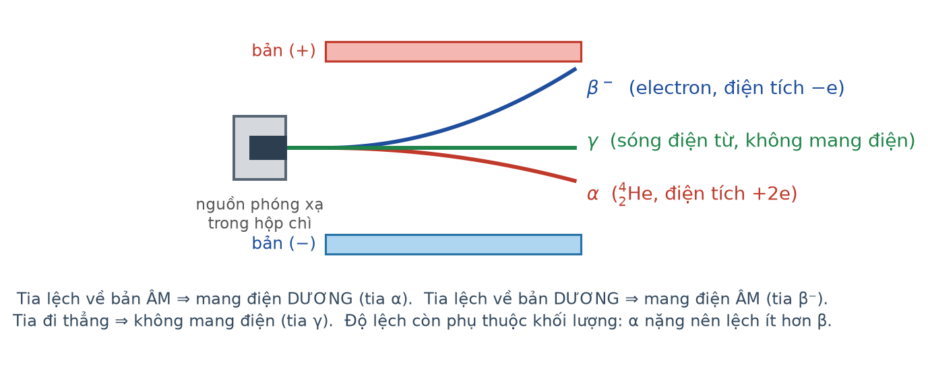
Ba loại tia trong điện trường
TRỌNG TÂM
Nhận dạng theo độ lệch
▪
Tia α là hạt nhân ⁴₂He, mang điện +2e ⇒ lệch về bản ÂM.
▪
Tia β⁻ là dòng electron, mang điện −e ⇒ lệch về bản DƯƠNG.
▪
Tia γ là sóng điện từ, không mang điện ⇒ ĐI THẲNG.
Tia α nặng hơn tia β khoảng 7000 lần nên tuy điện tích lớn gấp đôi, nó vẫn lệch ÍT hơn nhiều so với tia β.
Ba loại tia phóng xạ trong điện trường đều
Chương IV – Vật lí hạt nhân • Buổi 2
3

Slide 5
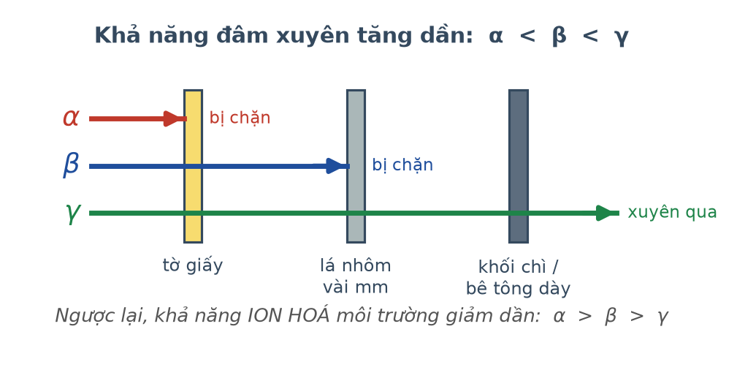
Khả năng đâm xuyên
TRỌNG TÂM
Thứ tự cần nhớ
▪
Đâm xuyên tăng dần: α < β < γ.
▪
Ion hoá môi trường giảm dần: α > β > γ.
Vì sao ngược nhau?
▪
Tia α ion hoá rất mạnh nên mất năng lượng rất nhanh, chỉ đi được vài centimét trong không khí và bị tờ giấy chặn lại.
▪
Tia γ hầu như không ion hoá nên xuyên qua được lớp chì dày.
Hệ quả an toàn: nguồn α nguy hiểm nhất khi bị NUỐT hoặc HÍT vào cơ thể, còn nguồn γ nguy hiểm cả khi ở xa.
Khả năng đâm xuyên của ba loại tia
Chương IV – Vật lí hạt nhân • Buổi 2
4

Slide 6
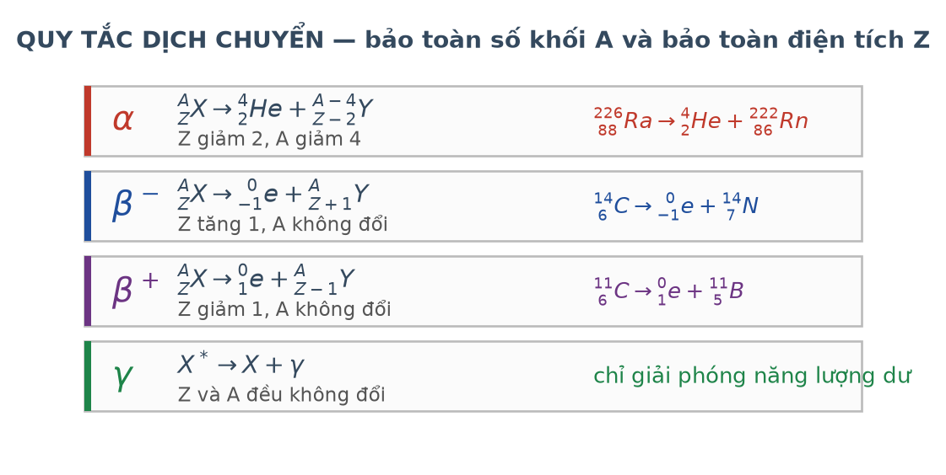
Quy tắc dịch chuyển
TRỌNG TÂM
Hai định luật bảo toàn
▪
Bảo toàn số khối A: tổng A trước bằng tổng A sau.
▪
Bảo toàn điện tích Z: tổng Z trước bằng tổng Z sau.
Không cần học thuộc bốn dòng của bảng: chỉ cần viết phương trình rồi áp dụng hai định luật bảo toàn là tự suy ra được hạt nhân con.
Quy tắc dịch chuyển cho bốn loại phân rã
Chương IV – Vật lí hạt nhân • Buổi 2
5

Slide 7
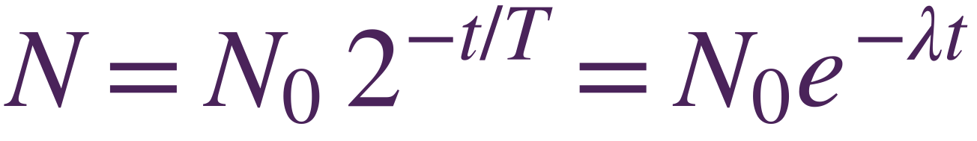
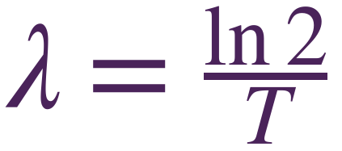
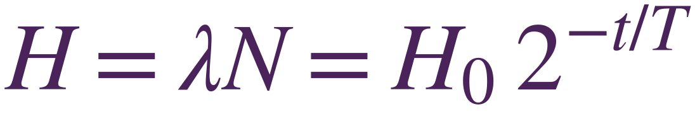
Định luật phóng xạ
Bài 19
TRỌNG TÂM
Chu kì bán rã T là khoảng thời gian để một nửa số hạt nhân ban đầu bị phân rã.
Số hạt nhân chưa phân rã giảm theo quy luật hàm mũ. T là chu kì bán rã.
λ là hằng số phóng xạ, đặc trưng cho tốc độ phân rã của mỗi chất.
Độ phóng xạ H (số phân rã trong một giây), đơn vị becơren (Bq).
Đặt n = t/T (số chu kì bán rã đã trôi qua) thì N = N₀·2⁻ⁿ. Số hạt nhân ĐÃ phân rã là ΔN = N₀ − N = N₀·(1 − 2⁻ⁿ). Nhiều đề hỏi số hạt đã phân rã chứ không hỏi số hạt còn lại.
Chương IV – Vật lí hạt nhân • Buổi 2
6

Slide 8
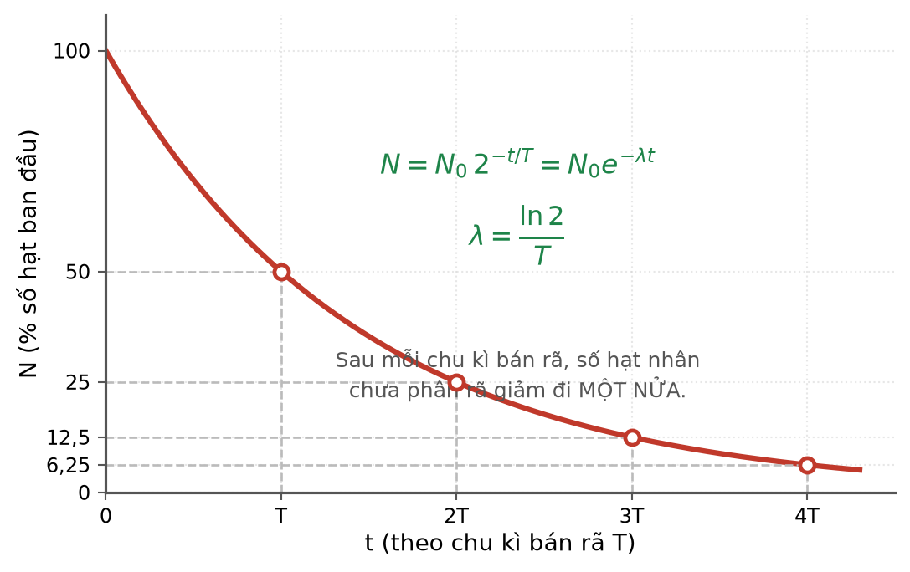
Đồ thị phân rã phóng xạ
ĐỒ THỊ
Cách đọc nhanh
▪
Sau 1 chu kì bán rã còn 50 %, sau 2T còn 25 %, sau 3T còn 12,5 %, sau 4T còn 6,25 %.
▪
Tỉ số giữa số hạt đã phân rã và số hạt còn lại sau nT là (2ⁿ − 1) : 1.
Mẹo làm nhanh: nếu đề cho tỉ lệ đẹp như 1/2, 1/4, 1/8, 3/1, 7/1 thì t là bội nguyên của T, không cần dùng logarit.
Số hạt nhân chưa phân rã theo thời gian
Chương IV – Vật lí hạt nhân • Buổi 2
7

Slide 9
Ví dụ 1 — Viết phương trình phân rã
Bài 19
VÍ DỤ
Hạt nhân ²²⁶₈₈Ra phóng xạ α. Viết phương trình phân rã và xác định hạt nhân con.
1.
Phân rã α nghĩa là phát ra hạt ⁴₂He.
2.
Bảo toàn số khối: 226 = 4 + A ⇒ A = 222.
3.
Bảo toàn điện tích: 88 = 2 + Z ⇒ Z = 86.
4.
Nguyên tố có Z = 86 là radon: ²²⁶₈₈Ra → ⁴₂He + ²²²₈₆Rn.
Đáp số:
²²⁶₈₈Ra → ⁴₂He + ²²²₈₆Rn
Chương IV – Vật lí hạt nhân • Buổi 2
8

Slide 10
Ví dụ 2 — Định luật phóng xạ
Bài 19
VÍ DỤ
Một mẫu chất phóng xạ có chu kì bán rã 8,0 ngày. Ban đầu mẫu có khối lượng 200 g. Hỏi sau 24 ngày còn lại bao nhiêu gam, và đã phân rã bao nhiêu gam?
1.
Số chu kì bán rã đã trôi qua: t/T = 24/8,0 = 3.
2.
Khối lượng còn lại: m = m₀·2⁻³ = 200/8 = 25 g.
3.
Khối lượng đã phân rã: Δm = 200 − 25 = 175 g.
Đề rất hay hỏi khối lượng ĐÃ phân rã. Đọc kĩ câu hỏi trước khi chọn: 25 g và 175 g thường cùng xuất hiện trong bốn phương án.
Đáp số:
Còn lại 25 g; đã phân rã 175 g
Chương IV – Vật lí hạt nhân • Buổi 2
9

Slide 11
Ví dụ 3 — Khi t không phải bội của T
Bài 19
VÍ DỤ
Một mẫu phóng xạ có chu kì bán rã T = 10 giờ. Sau bao lâu thì độ phóng xạ của mẫu giảm còn 30 % giá trị ban đầu?
1.
Đặt n = t/T. Từ H = H₀·2⁻ⁿ và H/H₀ = 0,30 ⇒ 2⁻ⁿ = 0,30.
2.
Lấy logarit hai vế: ln0,30 = −n·ln2 ⇒ n = ln(1/0,30)/ln2.
3.
n = 1,204 / 0,693 ≈ 1,74 ⇒ t = n·T = 1,74 · 10.
4.
t ≈ 17,4 giờ.
Kiểm tra hợp lí: 30 % nằm giữa 50 % (sau 1T) và 25 % (sau 2T), nên t phải nằm giữa 10 h và 20 h — kết quả 17,4 h là hợp lí.
Đáp số:
t ≈ 17,4 giờ
Chương IV – Vật lí hạt nhân • Buổi 2
10

Slide 12
Kiểm tra nhanh
KIỂM TRA NHANH
Tăng nhiệt độ của một mẫu chất phóng xạ từ 20 °C lên 500 °C thì chu kì bán rã của nó thay đổi thế nào?
A. Giảm đi vì phân rã xảy ra nhanh hơn.
B. Tăng lên vì các hạt nhân bị kích thích.
C. Không thay đổi.
D. Giảm đúng một nửa.
Đáp án C
Phóng xạ là quá trình xảy ra bên trong HẠT NHÂN, hoàn toàn không phụ thuộc các tác động bên ngoài như nhiệt độ, áp suất hay trạng thái liên kết hoá học. Chu kì bán rã là hằng số đặc trưng của từng đồng vị.
Chương IV – Vật lí hạt nhân • Buổi 2
11

Slide 13
Tổng kết buổi 2
TỔNG KẾT
Bốn ý phải nhớ
▪
α là hạt ⁴₂He, β⁻ là electron, γ là sóng điện từ.
VIỆC CẦN LÀM SAU BUỔI HỌC
▪
Đâm xuyên α < β < γ; ion hoá α > β > γ.
▪
Làm Đề 3, 4, 5 – Chương 4.
▪
Viết phương trình phân rã bằng hai định luật bảo toàn A và Z.
▪
Luyện 10 phương trình phân rã α và β.
▪
N = N₀·2⁻ⁿ với n = t/T; phóng xạ không phụ thuộc điều kiện bên ngoài.
▪
Đọc trước bài Phản ứng hạt nhân.
Chương IV – Vật lí hạt nhân • Buổi 2
12

